Slide 1
Doseljenje i pokrštavanje Hrvata
Matej Jankeš 6.a
Oš Velika Mlaka

Slide 2
Dolazak Hrvata

Slide 3
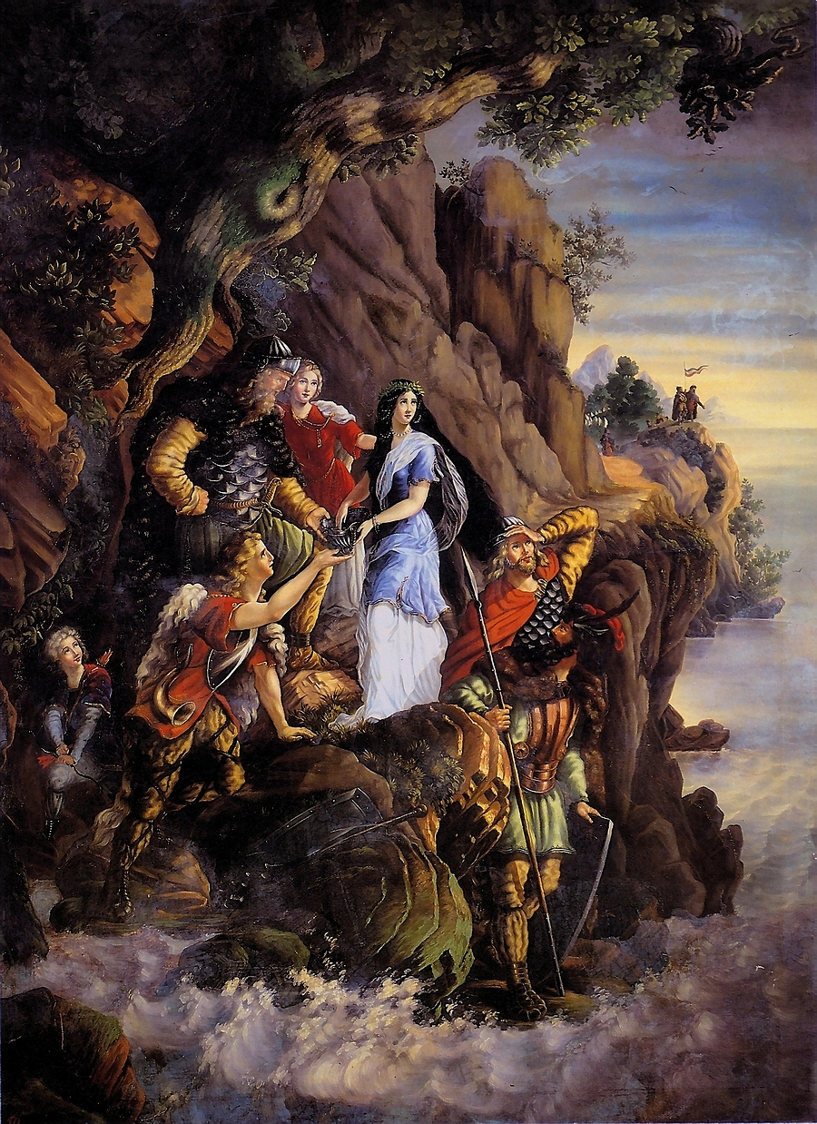
Hrvati su jedno od slavenskih plemena
doselili su se izmeđ Drave i Jadrana u
7.st
odazvali su se Herakliju kao u borbi protiv divljih Avara
došli iz Bijele Hrvatske
bili su petorica braće i dvije sestre :
(Kluk, Lobel, Kosjenac, Muhlo ,
Tuga i Buga)

Slide 4
Stvorili sklavinije: Primorska
Hrvatska,Slavonija,
Nerentvanska Kneževina,Zahumlje,
Travunija i Bosna.
njome vlada knez
podjeljena na županije
na čelu je župan
Karta prikazuje prve sklavinije.Žuta je Slavonija,zeleno Primorska Hrvatska,3 Neretvanska Knežeina,4 Zahumlje,
5 Travunija, 2 Duklja,1 Bosna.

Slide 5
Pokrtšavanje Hrvata

Slide 6
pokrštavanje Hrvata trajalo je od 7.st. do 9.st.
Primorskom Hrvatskom i Slavonjom-pokrštavali su franački misonari
Neretvanskom Knežeinom,Zahumljem,Travunijom i
Dukljom-pokrštavali su bizantski misijonari

Slide 7
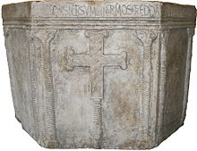
Višeslavova krstionica
''Ovo djelo pobožno učini
svečenik Ivan u vrijeme kneza
Višeslava, i to učast Sv. Ivana
Krstitelja, da zagovara njega i
njegova štićenika.''
jedini spomen imena kneza Višeslava

Slide 8
za pokrštavanje je važna Trpimirova darovnica,orginal nije nađen,prijepis je iz 16.st.
kojom Trpmir splitskom nadbiskupu
daruje zemjište

Slide 9
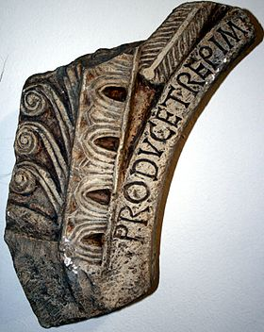
daje izgraditi prvu biskupiju i
crkvu sv.Križa u Ninu
za pokrštavanje važan je i kameni
ulomak kneza Trpimira,na kojem piše
''za kneza Trpim(ira)''

Slide 10
izvori:
https://www.google.hr/search?biw=1366&bih=628&tbm=isch&q=pokr%C5%A1tavanje+hrvata&sa=X&ved=0ahUKEwiUtZeHrYTXAhWJKlAKHcO2CT4QhyYIJA#imgrc=a0DMdadOYQpgcM:

Slide 11
Hvala na pozornosti!

